Slide 1
Subnetting Cara Analisis

Slide 2
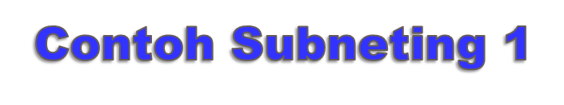
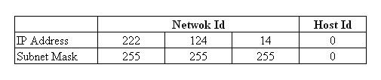
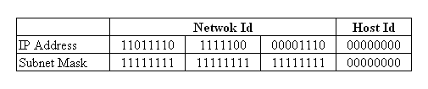
IP Address : Kelas C
IP Address : 222.124.14.0
Subnet Mask : 255.255.255.0
IP Address & Subnet Mask ditulis dalam bentuk angka biner :

Slide 3
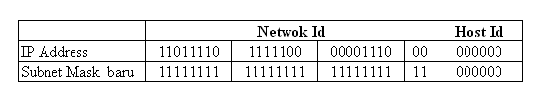
Cara membuat Subnet-Subnet baru dari IP Address yang sudah anda miliki, misalnya mengorbankan dua bit teratas dari Host ID untuk dipakai oleh Network ID sebagai bagian Subnet Mask baru, maka akan terlihat kombinasi IP Address dalam bentuk angka biner berikut ini :

Slide 4
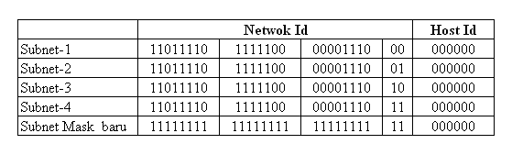
Subnetting dengan menggunakan dua bit Subnet mask ini akan memberikan kombinasi 00, 01, 10 dan 11 seperti tampak pada tabel berikut ini :

Slide 5
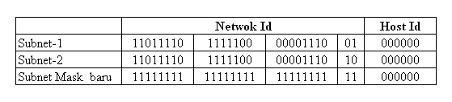
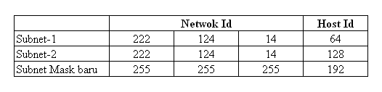
Apabila kedua Subnet baru tersebut ditulis dalam angka desimal, maka akan tampak seperti pada tabel berikut.

Slide 6
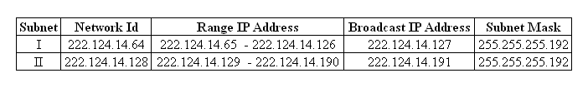
Informasi mengenai hasil dari Subnetting terhadap IP Address 222.124.14.0 dengan melakukan Subnetting pada dua bit Host ID sebagai berikut :

Slide 7
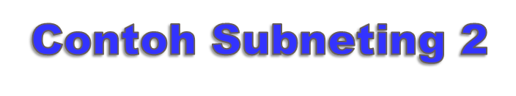
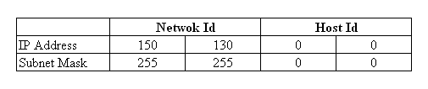
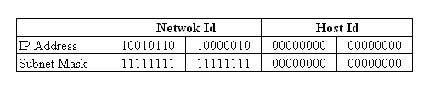
IP Address : Kelas B
IP Address : 150.130.0.0
Subnet Mask : 255.255.0.0
IP Address dan Subnet mask ini apabila dituliskan dalam bentuk angka biner, maka akan tampak seperti tabel berikut ini.

Slide 8
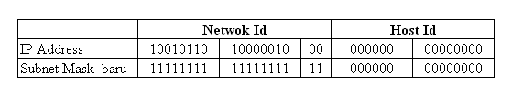
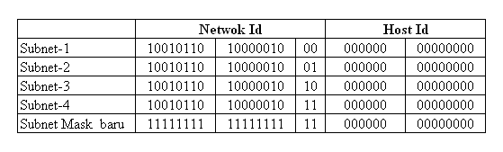
Cara membuat subnet-subnet baru dari IP Address yang sudah anda miliki, misalnya mengorbankan dua bit teratas dari Host ID untuk dipakai oleh Network ID sebagai bagian Subnet Mask baru.

Slide 9
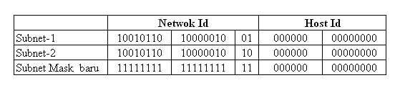
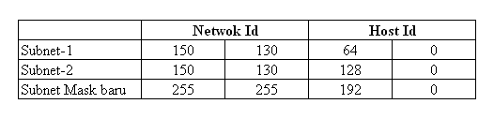

Slide 10
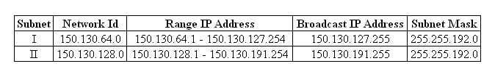
Informasi mengenai hasil dari Subneting terhadap IP Address 150.130.0.0 dengan melakukan Subnetting pada dua bit Host ID sebagai berikut :

Slide 11

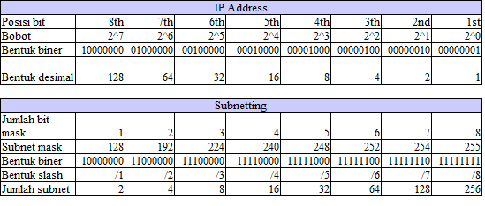

Slide 12

Soal :
Network ID (desimal) : 200.120.10.0
Network ID (biner) :
11001000.01111000.00001010.00000000
Subnet Mask (desimal) : 255.255.255.0
Subnet Mask (biner) :
11111111.11111111.11111111.00000000
Jumlah bit mask : 4 bit
Penyelesaian:
Subnet Mask baru (desimal) : 255.255.255.240
Subnet Mask baru (biner) :
11111111.11111111.11111111.11110000
Jumlah subnet : 2⁴ = 16 subnet

Slide 13

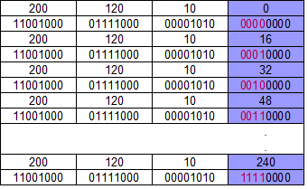
Dosen mengisi 11 subnet yang masih kosong ini
Digit biner yang diwarnai adalah bit mask untuk subnet atau Network ID (0000 s/d 1111)

Slide 14

Subnet ke-1 (Subnet Zero)
  Network ID : 200.120.10.0/28
  Range IP Address : 200.120.10.1 s/d 200.120.10.14
  Broadcast address : 200.120.10.15
  Subnetmask : 255.255.255.240
Subnet Zeros artinya subnet yang semua bitmask-nya 0 (zero).
Subnet ke-16 (Subnet One)
  Network ID : 200.120.10.240/28
  Range IP Address : 200.120.10.241 s/d 200.120.10.254
  Broadcast address : 200.120.10.255
  Subnetmask : 255.255.255.240
Subnet Ones artinya subnet yang semua bitmask-nya 1 (one).

Slide 15

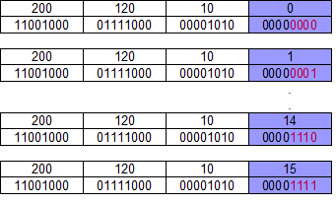
Subnet Zeros
Host Pertama
Dosen mengisi 12 IP Addr yang masih kosong ini
Host Terakhir
Alamat IP
Broadcast
Digit biner yang diwarnai adalah bit mask untuk host atau Host ID (0001 s/d 1110)

Slide 16

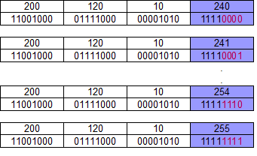
Subnet Ones
Host Pertama
Dosen mengisi 12 IP Addr yang masih kosong ini
Host Terakhir
Alamat IP
Broadcast
Digit biner yang diwarnai adalah bit mask untuk host atau Host ID (0001 s/d 1110)

Slide 17
The End

